Slide 1
Ejemplos de Configuración de Interfaces

Slide 2
Tipos de Interfaces
Configurar varios tipos de interfaces

Slide 3
Introducción al Sistema Operativo Junos
11: Ejemplos de Configuración de Interfaces
Repaso de las Propiedades de las Interfaces
Los ajustes de las propiedades físicas incluyen:
Protocolo de Capa de Enlace de Datos
Point to Point (PPP)
Cisco HDLC
Keepalives
Activar/Desactivar
Modo de Link (duplex)
Unidad de Transmision Máxima Física (MTU)
Desde 256 hasta 9,192 bytes
Reloj (Clocking)
Scrambling
En la carga útil (on/off)
Secuencia de chequeo de trama (FCS)
16-bit (default) / 32-bit
Características de diagnóstico
Local/remote loopback
BERT
Notes:
Estos son los detalles de algunas propiedades de la interfaz física:
Protocolo de capa de enlace de datos y keepalives: puede cambiar el protocolo de capa de enlace de datos para el tipo de medio en particular, por ejemplo, Protocolo punto a punto (PPP) a Control de enlace de datos de alto nivel de Cisco (Cisco HDLC), y puede activar o desactivar los keepalives.
Modo de enlace: en las interfaces Ethernet, puede codificar la configuración dúplex en semidúplex o dúplex completo.
Velocidad de enlace: puede especificar la velocidad de enlace en ciertos tipos de interfaz.
Unidad máxima de transmisión (MTU): Puedes variar el tamaño desde 256 hasta 9,192 bytes.
Reloj: se refiere a la fuente de reloj de la interfaz, que puede ser interna o externa.
Scrambling: se refiere a la codificación de la carga útil, que puede estar activada o desactivada.
Secuencia de verificación de trama (FCS): Puede modificar a modo de 32 bits. Tenga en cuenta que el valor predeterminado es el modo de 16 bits
Características de diagnóstico: puede habilitar loopbacks locales o remotos o configurar una prueba de tasa de error de bit (BERT).

Slide 4
Introducción al Sistema Operativo Junos
11: Ejemplos de Configuración de Interfaces
Repaso de las Propiedades de las Interfaces
Los ajustes de las propiedades lógicas incluyen:
Familia de protocolo
family inet
inet6
iso
mpls
Ethernet-switching
Direcciones (IPv4 o IPv6 y direcciones ISO NET)
Vlan tagging
Filtros de firewall operativos en la interfaz.
Notes:
Estos son los detalles de algunas propiedades de la interfaz lógica:
Familia de protocolos: se refiere a la familia de protocolos que desea utilizar, como la familia inet, inet6, iso, mpls o ethernet-switching.
Direcciones: se refiere a la dirección asociada con la familia en particular, como la dirección IP que usa inet familiar.
Etiquetado de VLAN: se refiere a la etiqueta de VLAN.
Filtros de Firewall: Se refiere a la configuración de filtrado de paquetes sin estado. Un filtro de firewall sin estado le permite manipular cualquier paquete de una familia de protocolos en particular, incluidos los paquetes fragmentados, según la evaluación de los campos de encabezado de Capa 3 y Capa 4. Puede aplicar un filtro de firewall sin estado a una interfaz de entrada, una interfaz de salida o ambas.
Otras características: algunas otras opciones configurables incluyen rpf-control, policer y accounting.

Slide 5
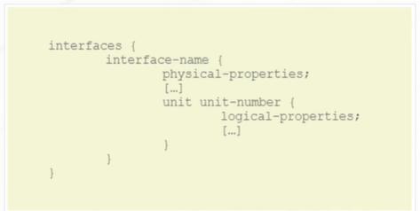
Introducción al Sistema Operativo Junos
11: Ejemplos de Configuración de Interfaces
Repaso de las Propiedades de las Interfaces
Configure las propiedades de las interfaces físicas y lógicas en su nivel correspondiente:
Propiedades físicas se configuran bajo el nombre de la interfaz
Propiedades lógicas se configuran bajo el número de unidad
Notes:
Todas las interfaces tienen la misma organización de jerarquía de configuración. Junos OS considera que todas las propiedades definidas directamente bajo el nombre de la interfaz son las propiedades físicas de esa interfaz.
El número de unidad representa una interfaz lógica particular. Junos OS considera que todas las propiedades definidas directamente bajo el número de unidad son las propiedades lógicas de cada subinterfaz específica.

Slide 6
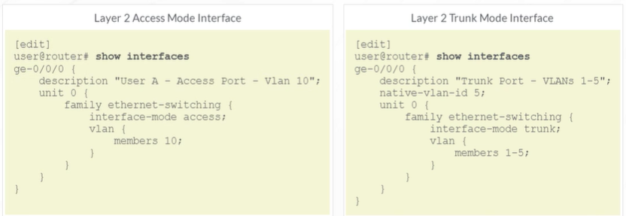
Introducción al Sistema Operativo Junos
11: Ejemplos de Configuración de Interfaces
Ejemplo de Configuración de una Interfaz
Notes:
Aquí hay dos ejemplos de configuración. El primer ejemplo de configuración muestra una interfaz Ethernet de modo de acceso de capa 2. Las interfaces de modo de acceso se utilizan cuando el puerto se utiliza como un puerto de capa 2 y el dispositivo conectado pertenece a una sola VLAN. En este ejemplo, ge-0/0/0 es parte de la VLAN 10.
El segundo ejemplo de configuración muestra una interfaz Ethernet de modo troncal de capa 2. Las interfaces de modo troncal se usan cuando el puerto se usa como un puerto de capa 2 y el puerto transporta tráfico que pertenece a varias VLAN. En este ejemplo, la interfaz ge-0/0/0 maneja el tráfico de varias VLAN, multiplexando el tráfico de todas las VLAN configuradas a través de la misma conexión física y separando el tráfico etiquetándolo con la ID de VLAN adecuada. Además, la interfaz ge-0/0/0 transporta tráfico sin etiquetar, ya que está configurada con la opción de configuración native-vlan-id.
Ambos ejemplos de configuración están configurados para la Capa 2, que utiliza la familia de protocolos de conmutación ethernet…

Slide 7
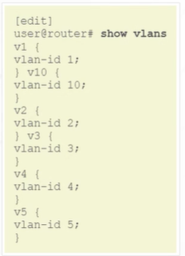
Introducción al Sistema Operativo Junos
11: Ejemplos de Configuración de Interfaces
Ejemplo de Configuración de una Interfaz
Notes:
…, y las VLAN respectivas están configuradas en la jerarquía [edit vlans].
Para obtener más información sobre la configuración de puertos de conmutación de Ethernet, consulte los cursos de switching para Enterprise y proveedor de servicios.

Slide 8
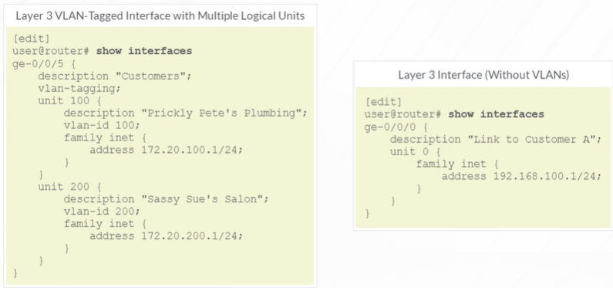
Introducción al Sistema Operativo Junos
11: Ejemplos de Configuración de Interfaces
Ejemplo de Configuración de una Interfaz
Notes:
Aquí hay dos ejemplos de configuración. El primer ejemplo de configuración muestra una interfaz Gigabit Ethernet etiquetada con VLAN de capa 3 con dos unidades lógicas y los ID de VLAN correspondientes. La unidad lógica 100 corresponde a VLAN-ID 100 y está configurada para ser parte de la subred 172.20.100.1/24. De manera similar, la unidad lógica 200 corresponde a VLAN-ID 200 y está configurada para ser parte de la subred 172.20.200.1/24.
El segundo ejemplo de configuración muestra una interfaz de capa 3 simple sin VLAN y está configurada para formar parte de la subred 192.168.100.1/24. En este caso, cuando solo hay una unidad lógica, el número de unidad debe ser 0.
Ambos ejemplos de configuración son para enrutamiento IPv4, que utiliza la familia de protocolos inet.

Slide 9
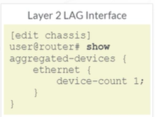
Introducción al Sistema Operativo Junos
11: Ejemplos de Configuración de Interfaces
Ejemplo de Configuración de una Interfaz – Interfaz LAG Capa 2
La agregación de enlaces le permite agrupar interfaces Ethernet para formar una única interfaz Ethernet agregada, también conocida como grupo de agregación de enlaces (LAG) o bundle
Paso 1: Crear una interfaz lógico tipo aggregated Ethernet (ae0)
Notes:
La agregación de enlaces le permite agrupar interfaces Ethernet para formar una única interfaz Ethernet agregada, también conocida como grupo de agregación de enlaces (LAG) o bundle. Ahora aprenderá los pasos que se utilizan para configurar un LAG de capa 2.
El primer paso crea una interfaz Ethernet agregada lógica. En este ejemplo, se crea una sola interfaz agregada, denominada ae0.
De forma predeterminada, no existen interfaces agregadas. Incluso después de configurar la interfaz como 0 en [editar interfaces], no aparece en la lista de interfaces.
Para crear una interfaz agregada, simplemente agregue un dispositivo agregado bajo la jerarquía [edit chassis].
Una vez que se confirma esta parte de la configuración, el dispositivo crea la interfaz marítima. Con un valor device-count de 1, el sistema crea solo una interfaz agregada: ae0.
Si intenta crear una interfaz agregada adicional (por ejemplo, ae1), se muestra un error de confirmación. Una ilustración de esto
comportamiento se muestra en este ejemplo.
El siguiente paso es definir los parámetros asociados con la interfaz ae0. La configuración de la interfaz ae0 incluye al menos una
unidad lógica junto con las propiedades de interfaz lógica deseadas. El ejemplo muestra la interfaz aeo configurada como un conmutador Ethernet (capa 2) con tres VLAN. El ejemplo también incluye el Protocolo de control de agregación de enlaces (LACP) en el nivel de jerarquía de opciones agregadas de éter. Como se indicó anteriormente, si se usa LACP, al menos un lado debe estar configurado en modo activo para establecer la conexión con éxito.
El paso final es asociar los enlaces de miembros con el LAG. En este ejemplo, tres interfaces físicas están asociadas con la interfaz ethernet agregada ae0.
Tenga en cuenta que la compatibilidad y la configuración de LAG varían entre los diferentes dispositivos Junos. Para obtener información de soporte, consulte siempre el sitio web de Juniper Networks TechLibrary. Puede acceder a este sitio web desde el documento Enlaces de referencia.

Slide 10
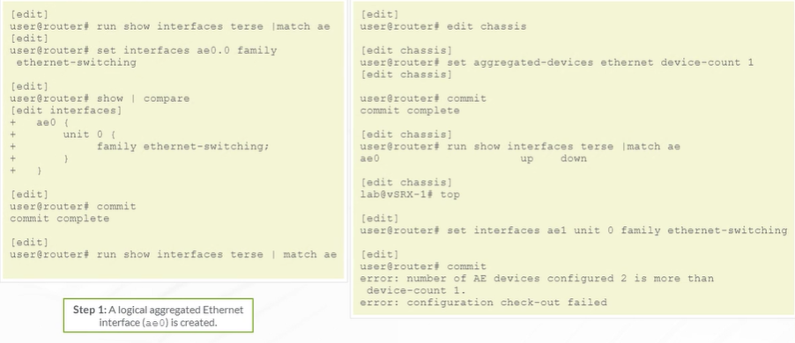
Introducción al Sistema Operativo Junos
11: Ejemplos de Configuración de Interfaces
Ejemplo de Configuración de una Interfaz – Interfaz LAG Capa 2
De forma predeterminada, no existen interfaces agregadas. Incluso después de configurar la interfaz como 0 en [edit interfaces].
Notes:
La agregación de enlaces le permite agrupar interfaces Ethernet para formar una única interfaz Ethernet agregada, también conocida como grupo de agregación de enlaces (LAG) o bundle. Ahora aprenderá los pasos que se utilizan para configurar un LAG de capa 2.
El primer paso crea una interfaz Ethernet agregada lógica. En este ejemplo, se crea una sola interfaz agregada, denominada ae0.
De forma predeterminada, no existen interfaces agregadas. Incluso después de configurar la interfaz como 0 en [editar interfaces], no aparece en la lista de interfaces. Para crear una interfaz agregada, simplemente agregue un dispositivo agregado bajo la jerarquía [editar chasis:. Una vez que se confirma esta parte de la configuración, el dispositivo crea la interfaz marítima. Con un valor de cuenta de dispositivo de 1, el sistema crea solo una interfaz agregada: aeo.
Si intenta crear una interfaz agregada adicional (por ejemplo, ae1), se muestra un error de confirmación. Una ilustración de esto
comportamiento se muestra en este ejemplo.
El siguiente paso es definir los parámetros asociados con la interfaz ae0. La configuración de la interfaz ae0 incluye al menos una
unidad lógica junto con las propiedades de interfaz lógica deseadas. El ejemplo muestra la interfaz aeo configurada como un conmutador Ethernet (capa 2) con tres VLAN. El ejemplo también incluye el Protocolo de control de agregación de enlaces (LACP) en el nivel de jerarquía de opciones agregadas de éter. Como se indicó anteriormente, si se usa LACP, al menos un lado debe estar configurado en modo activo para establecer la conexión con éxito.
El paso final es asociar los enlaces de miembros con el LAG. En este ejemplo, tres interfaces físicas están asociadas con la interfaz ethernet agregada ae0.
Tenga en cuenta que la compatibilidad y la configuración de LAG varían entre los diferentes dispositivos Junos. Para obtener información de soporte, consulte siempre el sitio web de Juniper Networks TechLibrary. Puede acceder a este sitio web desde el documento Enlaces de referencia.

Slide 11
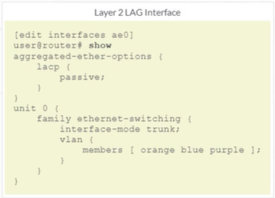
Introducción al Sistema Operativo Junos
11: Ejemplos de Configuración de Interfaces
Ejemplo de Configuración de una Interfaz – Interfaz LAG Capa 2
LACP requiere que el otro lado utilice el modo activo
Paso 2: Definir los parámetros asociados con la interfaz ae0
Notes:
La agregación de enlaces le permite agrupar interfaces Ethernet para formar una única interfaz Ethernet agregada, también conocida como grupo de agregación de enlaces (LAG) o bundle. Ahora aprenderá los pasos que se utilizan para configurar un LAG de capa 2.
El primer paso crea una interfaz Ethernet agregada lógica. En este ejemplo, se crea una sola interfaz agregada, denominada ae0.
De forma predeterminada, no existen interfaces agregadas. Incluso después de configurar la interfaz como 0 en [editar interfaces], no aparece en la lista de interfaces. Para crear una interfaz agregada, simplemente agregue un dispositivo agregado bajo la jerarquía [editar chasis:. Una vez que se confirma esta parte de la configuración, el dispositivo crea la interfaz marítima. Con un valor de cuenta de dispositivo de 1, el sistema crea solo una interfaz agregada: aeo.
Si intenta crear una interfaz agregada adicional (por ejemplo, ae1), se muestra un error de confirmación. Una ilustración de esto
comportamiento se muestra en este ejemplo.
El siguiente paso es definir los parámetros asociados con la interfaz ae0. La configuración de la interfaz ae0 incluye al menos una
unidad lógica junto con las propiedades de interfaz lógica deseadas. El ejemplo muestra la interfaz aeo configurada como un conmutador Ethernet (capa 2) con tres VLAN. El ejemplo también incluye el Protocolo de control de agregación de enlaces (LACP) en el nivel de jerarquía de opciones agregadas de éter. Como se indicó anteriormente, si se usa LACP, al menos un lado debe estar configurado en modo activo para establecer la conexión con éxito.
El paso final es asociar los enlaces de miembros con el LAG. En este ejemplo, tres interfaces físicas están asociadas con la interfaz ethernet agregada ae0.
Tenga en cuenta que la compatibilidad y la configuración de LAG varían entre los diferentes dispositivos Junos. Para obtener información de soporte, consulte siempre el sitio web de Juniper Networks TechLibrary. Puede acceder a este sitio web desde el documento Enlaces de referencia.

Slide 12
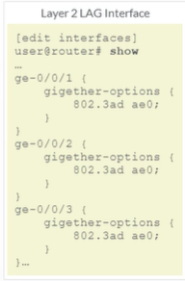
Introducción al Sistema Operativo Junos
11: Ejemplos de Configuración de Interfaces
Ejemplo de Configuración de una Interfaz – Interfaz LAG Capa 2
Paso 3: Asociar los enlaces miembros del LAG
Notes:
La agregación de enlaces le permite agrupar interfaces Ethernet para formar una única interfaz Ethernet agregada, también conocida como grupo de agregación de enlaces (LAG) o bundle. Ahora aprenderá los pasos que se utilizan para configurar un LAG de capa 2.
El primer paso crea una interfaz Ethernet agregada lógica. En este ejemplo, se crea una sola interfaz agregada, denominada ae0.
De forma predeterminada, no existen interfaces agregadas. Incluso después de configurar la interfaz como 0 en [editar interfaces], no aparece en la lista de interfaces. Para crear una interfaz agregada, simplemente agregue un dispositivo agregado bajo la jerarquía [editar chasis:. Una vez que se confirma esta parte de la configuración, el dispositivo crea la interfaz marítima. Con un valor de cuenta de dispositivo de 1, el sistema crea solo una interfaz agregada: aeo.
Si intenta crear una interfaz agregada adicional (por ejemplo, ae1), se muestra un error de confirmación. Una ilustración de esto
comportamiento se muestra en este ejemplo.
El siguiente paso es definir los parámetros asociados con la interfaz ae0. La configuración de la interfaz ae0 incluye al menos una
unidad lógica junto con las propiedades de interfaz lógica deseadas. El ejemplo muestra la interfaz aeo configurada como un conmutador Ethernet (capa 2) con tres VLAN. El ejemplo también incluye el Protocolo de control de agregación de enlaces (LACP) en el nivel de jerarquía de opciones agregadas de éter. Como se indicó anteriormente, si se usa LACP, al menos un lado debe estar configurado en modo activo para establecer la conexión con éxito.
El paso final es asociar los enlaces de miembros con el LAG. En este ejemplo, tres interfaces físicas están asociadas con la interfaz ethernet agregada ae0.
Tenga en cuenta que la compatibilidad y la configuración de LAG varían entre los diferentes dispositivos Junos. Para obtener información de soporte, consulte siempre el sitio web de Juniper Networks TechLibrary. Puede acceder a este sitio web desde el documento Enlaces de referencia.

Slide 13
Introducción al Sistema Operativo Junos
11: Ejemplos de Configuración de Interfaces
Ejemplo de Configuración de una Interfaz – Interfaz LAG Capa 2
Paso 1: Crear una interfaz lógico tipo aggregated Ethernet (ae0)
Paso 2: Definir los parámetros asociados con la interfaz ae0
Paso 3: Asociar los enlaces miembros del LAG
Notes:
La agregación de enlaces le permite agrupar interfaces Ethernet para formar una única interfaz Ethernet agregada, también conocida como grupo de agregación de enlaces (LAG) o bundle. Ahora aprenderá los pasos que se utilizan para configurar un LAG de capa 2.
El primer paso crea una interfaz Ethernet agregada lógica. En este ejemplo, se crea una sola interfaz agregada, denominada ae0.
De forma predeterminada, no existen interfaces agregadas. Incluso después de configurar la interfaz como 0 en [editar interfaces], no aparece en la lista de interfaces. Para crear una interfaz agregada, simplemente agregue un dispositivo agregado bajo la jerarquía [editar chasis:. Una vez que se confirma esta parte de la configuración, el dispositivo crea la interfaz marítima. Con un valor de cuenta de dispositivo de 1, el sistema crea solo una interfaz agregada: aeo.
Si intenta crear una interfaz agregada adicional (por ejemplo, ae1), se muestra un error de confirmación. Una ilustración de esto
comportamiento se muestra en este ejemplo.
El siguiente paso es definir los parámetros asociados con la interfaz ae0. La configuración de la interfaz ae0 incluye al menos una
unidad lógica junto con las propiedades de interfaz lógica deseadas. El ejemplo muestra la interfaz aeo configurada como un conmutador Ethernet (capa 2) con tres VLAN. El ejemplo también incluye el Protocolo de control de agregación de enlaces (LACP) en el nivel de jerarquía de opciones agregadas de éter. Como se indicó anteriormente, si se usa LACP, al menos un lado debe estar configurado en modo activo para establecer la conexión con éxito.
El paso final es asociar los enlaces de miembros con el LAG. En este ejemplo, tres interfaces físicas están asociadas con la interfaz ethernet agregada ae0.
Tenga en cuenta que la compatibilidad y la configuración de LAG varían entre los diferentes dispositivos Junos. Para obtener información de soporte, consulte siempre el sitio web de Juniper Networks TechLibrary. Puede acceder a este sitio web desde el documento Enlaces de referencia.

Slide 14
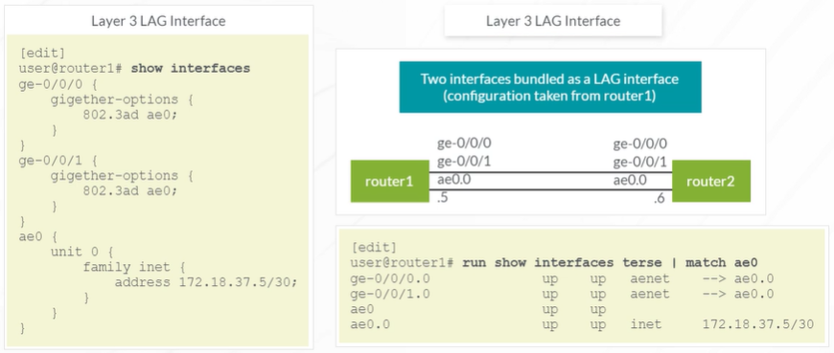
Introducción al Sistema Operativo Junos
11: Ejemplos de Configuración de Interfaces
Ejemplo de Configuración de una Interfaz – LAG Capa 3
Notes:
Esta es una configuración básica de LAG de capa 3. En este ejemplo, dos interfaces Gigabit Ethernet funcionan como enlaces de miembros para el paquete configurado (LAG). La configuración de muestra es del dispositivo del enrutador 1. Tenga en cuenta que la cantidad necesaria de dispositivos agregados debe configurarse en la jerarquía [editar chasis] con el comando de recuento de dispositivos.

Slide 15
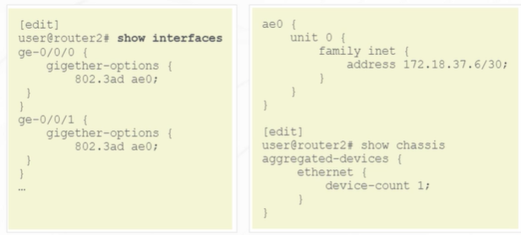
Introducción al Sistema Operativo Junos
11: Ejemplos de Configuración de Interfaces
Ejemplo de Configuración de una Interfaz – LAG Capa 3
Notes:
Se muestra la configuración del dispositivo router2.

Slide 16
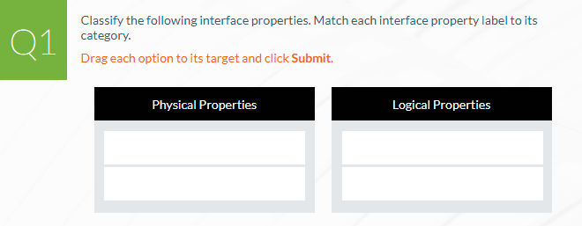




Introducción al Sistema Operativo Junos
11: Ejemplos de Configuración de Interfaces
Verificación de Conocimientos

Slide 17
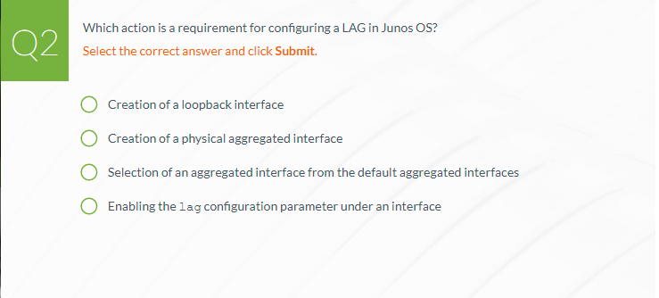
Introducción al Sistema Operativo Junos
11: Ejemplos de Configuración de Interfaces
Verificación de Conocimientos

Slide 18
Grupos de Configuración
Utilizar grupos de configuración para configuración de interfaces

Slide 19
Introducción al Sistema Operativo Junos
11: Ejemplos de Configuración de Interfaces
Introducción a Grupos de Configuración
Los grupos de configuración
Son grupos de instrucciones que pueden ser aplicadas en diferentes secciones de la configuración
Grupos de configuración
El área de configuración desinada hereda la información del origen de los datos de configuración
Un método rápido para aplicar los mismos parámetros a varias partes de la configuración
Notes:
Los grupos de configuración le permiten crear un grupo que contenga sentencias de configuración y dirigir la herencia de las sentencias de ese grupo en el resto de la configuración.
Puede aplicar el mismo grupo a diferentes secciones de la configuración, y diferentes secciones de las instrucciones de configuración de un grupo se pueden heredar en diferentes lugares de la configuración.

Slide 20
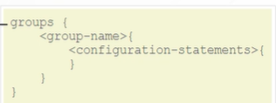
Introducción al Sistema Operativo Junos
11: Ejemplos de Configuración de Interfaces
Introducción a Grupos de Configuración
Los grupos de configuración
Son grupos de instrucciones que pueden ser aplicadas en diferentes secciones de la configuración
Los grupos se configuran bajo la jerarquía [edit groups]
Notes:
Los grupos de configuración le permiten crear archivos de configuración más pequeños y más lógicos, lo que facilita la configuración y el mantenimiento de Junos OS.
Por ejemplo, puede agrupar instrucciones que se repiten en muchos lugares de la configuración, como cuando se configuran interfaces y, por lo tanto, limitar las actualizaciones solo al grupo.

Slide 21
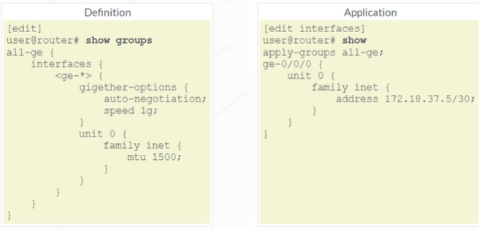
Introducción al Sistema Operativo Junos
11: Ejemplos de Configuración de Interfaces
Introducción a Grupos de Configuración
Los grupos de configuración
Pueden contener comodines para permitir que los datos de configuración puedan ser heredades por otros objetos que coincidan una expresión comodín.
Notes:
También puede usar comodines en un grupo de configuración para permitir que los datos de configuración sean heredados por cualquier objeto que coincida con una expresión de comodín.

Slide 22
Introducción al Sistema Operativo Junos
11: Ejemplos de Configuración de Interfaces
Introducción a Grupos de Configuración
Los grupos de configuración
Están separados de los mecanismos de agrupación utilizados en otras partes de la configuración, como los grupos BGP.
Notes:
El mecanismo del grupo de configuración es independiente de los mecanismos de agrupación utilizados en otras partes de la configuración, como los grupos BGP.

Slide 23
Introducción al Sistema Operativo Junos
11: Ejemplos de Configuración de Interfaces
Introducción a Grupos de Configuración
Los grupos de configuración
Proveen un mecanismo genérico que se puede utilizar a través de la configuración pero que solo Junos CLI identifica.
Notes:
Los grupos de configuración proporcionan un mecanismo genérico que puede usar durante la configuración, pero que solo reconoce la CLI de Junos.
Los procesos de software individuales que realizan las acciones dirigidas por la configuración reciben la forma expandida de la configuración. No tienen conocimiento de los grupos de configuración.

Slide 24
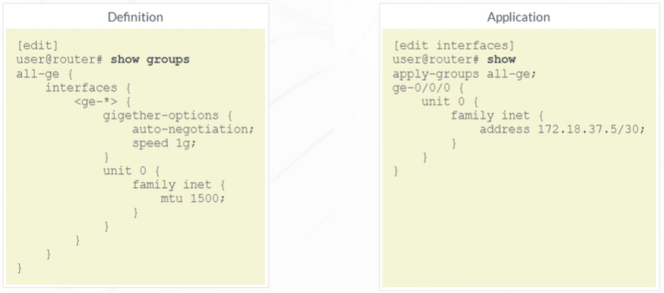
Introducción al Sistema Operativo Junos
11: Ejemplos de Configuración de Interfaces
Ejemplo de Grupos de Interfaces
Puede usar grupos de configuración para separar los parámetros de medios de la interfaz común de la información de direccionamiento específica de la interfaz.
Notes:
Puede usar grupos de configuración para separar los parámetros de medios de la interfaz común de la información de direccionamiento específica de la interfaz.
El ejemplo coloca los datos de configuración para las interfaces Gigabit Ethernet en un grupo llamado all-ge, que se aplica en la jerarquía [editar interfaces].
En este ejemplo, todos los parámetros de configuración definidos dentro del grupo de configuración all-ge se aplican a la interfaz ge-0/0/0.
Si existieran declaraciones en competencia, el software usaría las declaraciones configuradas directamente en la interfaz.

Slide 25
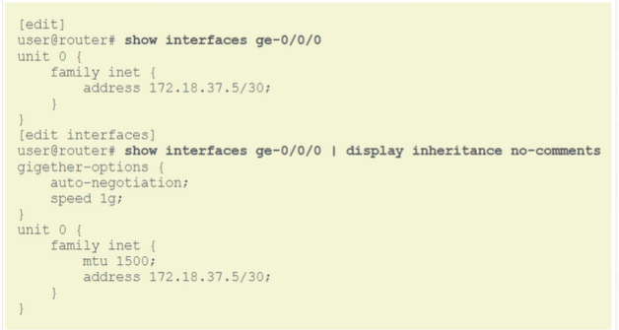
Introducción al Sistema Operativo Junos
11: Ejemplos de Configuración de Interfaces
Desplegando la Configuración Heredada
Los grupos de configuración pueden dificultar la determinación de los valores reales utilizados por un dispositivo que ejecuta Junos OS, ya que los datos de configuración se pueden heredar de los grupos de configuración.
Utilice | display inheritance para mostrat todas las sentencias heredadas
Utilice no comments para excluir los comentarios relacionados con las sentencias hereadas
Notes:
Los grupos de configuración pueden dificultar la determinación de los valores reales utilizados por un dispositivo que ejecuta Junos OS, ya que los datos de configuración se pueden heredar de los grupos de configuración.
Para ver los valores reales usados ​​por un dispositivo que ejecuta Junos OS, use el | mostrar la opción de herencia después del comando show. Este comando muestra las sentencias heredadas en el nivel en el que se heredan y el grupo del que se han heredado. Como se menciona en el ejemplo, también puede agregar la opción sin comentarios para excluir las notas de herencia.

Slide 26
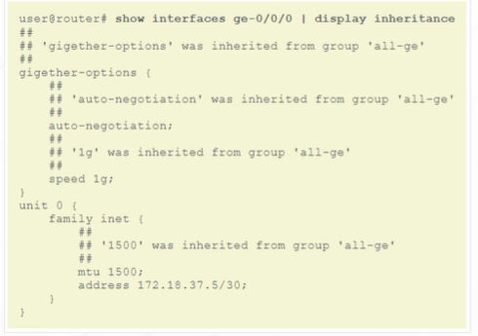
Introducción al Sistema Operativo Junos
11: Ejemplos de Configuración de Interfaces
Desplegando la Configuración Heredada
Otra forma de excluir los comentarios es usando la opción display inheritance | except ##.
Notes:
Este comando y salida es el mismo que el código que se mostró anteriormente, pero sin la opción sin comentarios:
Tenga en cuenta que es posible excluir comentarios utilizando la herencia de visualización | excepto la opción ##. En este caso, debe eliminar todas las líneas con ##. Con la opción excepto ##, es posible que tampoco pueda ver información sobre contraseñas y otros datos importantes donde se usa ##.

Slide 27
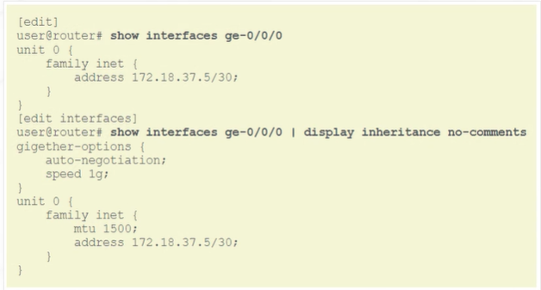
Introducción al Sistema Operativo Junos
11: Ejemplos de Configuración de Interfaces
Desplegando la Configuración Heredada
Notes:
Para ver los detalles de configuración completos con toda la información sin solo los comentarios marcados con ##, use la opción sin comentarios con el comando de herencia de visualización.

Slide 28
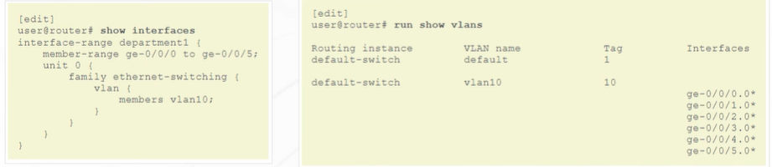

Introducción al Sistema Operativo Junos
11: Ejemplos de Configuración de Interfaces
Configurando Rangos de Interfaces
Todos los miembros del rango de interfaces department1 ahora son parte de la vlan 10
En este ejemplo, el rango de interfaces department1 con seis miembros (ge-0/0/0 a ge-0/0/5)
Notes:
Junos OS le permite agrupar un rango de interfaces idénticas en un rango de interfaz. Primero especifica el grupo de interfaces idénticas en el rango de interfaz. Luego puede aplicar una configuración común al rango de interfaz especificado, reduciendo la cantidad de declaraciones de configuración requeridas y ahorrando tiempo mientras produce una configuración compacta. El ejemplo muestra una muestra de rango de interfaz, que asocia seis interfaces físicas con la VLAN 10.

Slide 29
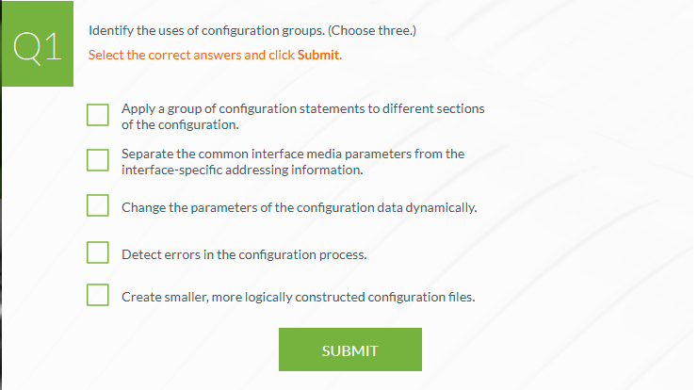
Introducción al Sistema Operativo Junos
11: Ejemplos de Configuración de Interfaces
Verificación de Conocimientos

Slide 30
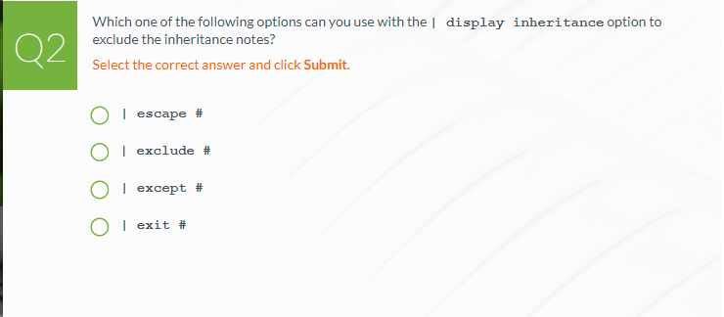
Introducción al Sistema Operativo Junos
11: Ejemplos de Configuración de Interfaces
Verificación de Conocimientos

